Slide 1
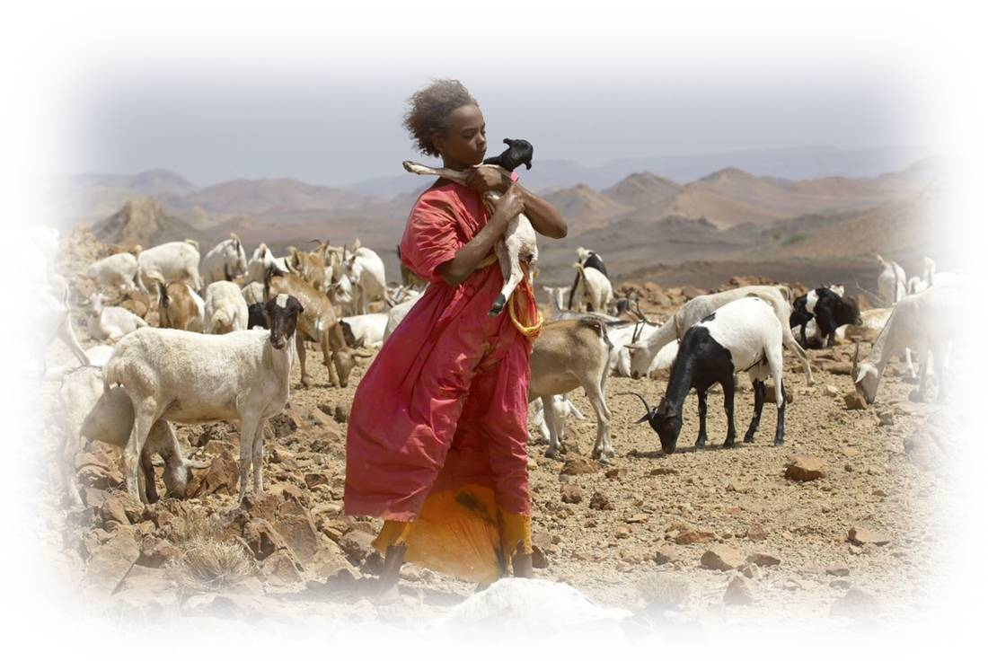
Waris Dirie
“ A mí nadie puede ya dañarme , sólo DIOS “

Slide 2

La heroína de esta historia real,
fue
la primer modelo
africana en
tener
un contrato en exclusiva con
Revlon.
En 1997,escribe su primer libro, su autobiografía, Flor del desierto, se publicó en Nueva York.
En el segundo libro ,año 2002 AMANECER EN EL DESIERTO, describe su viaje.
En su tercer libro, 2005 NIÑAS DEL DESIERTO , habla del día que rompió el silencio, sus contratiempos y sus éxitos.
Su cuarto libro en 2007, CARTAS A MI MADRE.

Slide 3
Waris Dirie dice que “Este es mi libro más intimista. Hay heridas que tardan en cicatrizar. El deseo de ver a mi madre de nuevo, …olvidarla, …fue intenso.
Tuve que darme cuenta que
el amor y el sufrimiento están
muchas veces conectados.
Trabajar en este libro fue doloroso,
pero una experiencia realmente necesaria para mi…

Slide 4
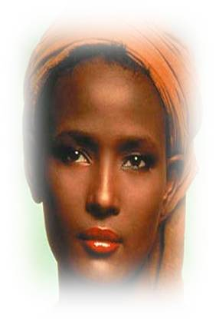
“Nací en el desierto de Somalía, no sé
la edad que tengo, lo único que sé
es que cada día es nuevo. 33 años ?
36 años ? ¡ qué más da !, en el desierto
no hay papeles ni falta que hacen.
El desierto fue mi hogar durante toda
mi infancia, yo pastoreaba el rebaño de
camellos y cabras de mi padre.

Slide 5
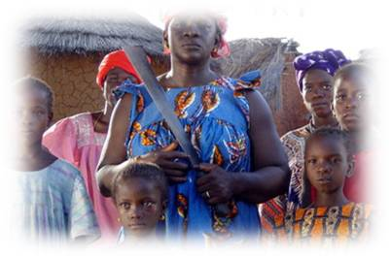
Lo peor era estar descalza,el suelo
erizado de piedras, no podíamos
pagarnos unas sandalias.
¡Cómo me sangraban
los pies !.
No teníamos nada,
ni casa , ni agua, éramos nómadas…pero
Teníamos el rebaño y
a nosotros
mismos.

Slide 6
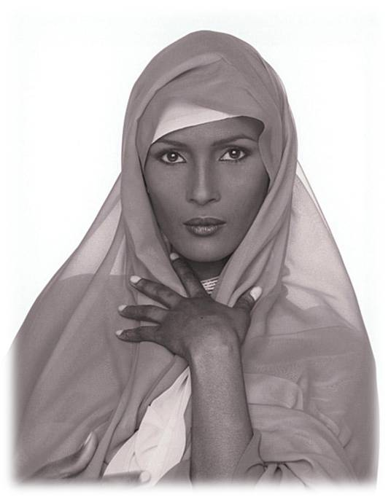
¡ Estábamos bien !
Unidos : mi madre , mis hermanos, mi
Padre…me pegaba, pero… Él mandaba
Era un hombre fuerte , alto ,sólido,
Guerrero.
Pero debo decir que años después
Cuando estaba sola en Nueva York,
Habría preferido mil veces un
Bofetón de mi padre a esa
soledad

Slide 7
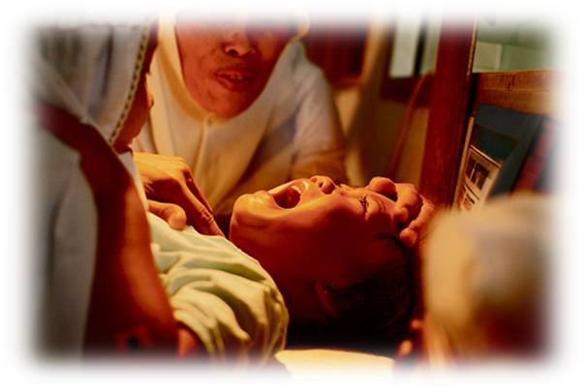
Llegué a Nueva York
por un milagro , Cuando tenía 13 años
me escapé. Mi padre iba a
casarme con un viejo de 60 años
porque le daba 5 camellos.
Yo era especial, rebelde. Las
niñas son educadas para trabajar y ser
ofrecidas en matrimonio
Eso quieren los padres
para sus hijas.

Slide 8
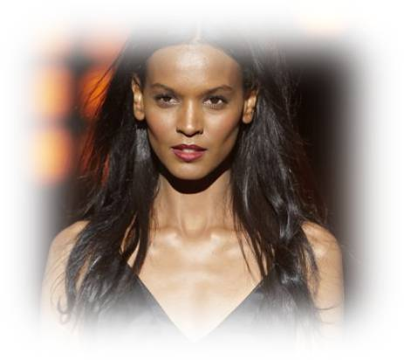
La madre se preocupa de que
su hija sea pura
limpia , virgen y por eso
la mía a los cinco años me llevó
a la ablación.
por amor a mí.
¡ Y yo , claro
quería ser “pura y limpia” !
En Somalía se practica la
ablación más severa :
Se
extirpan clítoris y labios menores
de la vagina.

Slide 9
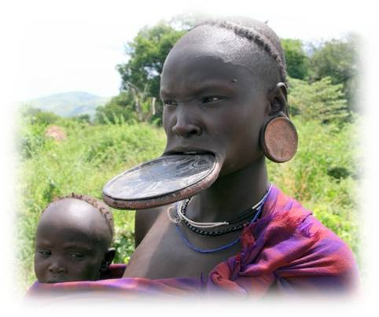
La herida se cose dejando
sólo una abertura del
diámetro de una cabeza de
cerilla,
Para la orina y la menstruación…
Mi hermana murió desangrada
Y yo desde aquel
día…
Supe que ya nada podría
destruirme
¡ Sólo temo a Dios !
ALÁ
ES YA EL ÚNICO
QUE PUEDE HACERME DAÑO…

Slide 10
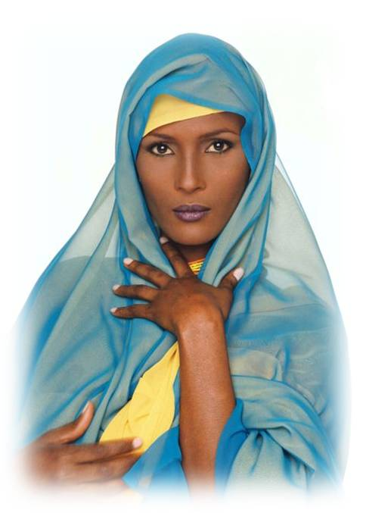
Cuando empecé a hablar sobre
la ablación en Estados Unidos,me
sentí muy culpable, porque
estaba criticando la
cultura de mi familia amada.
Hoy me dedico a conseguir medios
para formar
maestros en Somalía, educar a niñas , a las
madres…
Lo he logrado con la mía.
Veinte años después de escaparme
De mi casa he vuelto a Somalía.

Slide 11
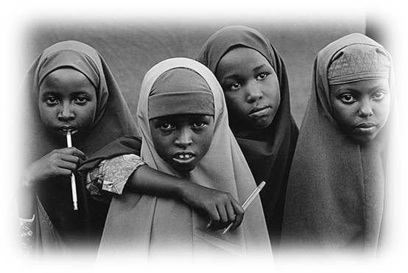
Me reencontré con mi madre…
y ya piensa
como yo
¡HAY ESPERANZA !
Para escaparme, crucé
el desierto. Una mañana
desperté con un león ante
mí,
con su enorme melena
y le dije:

Slide 12
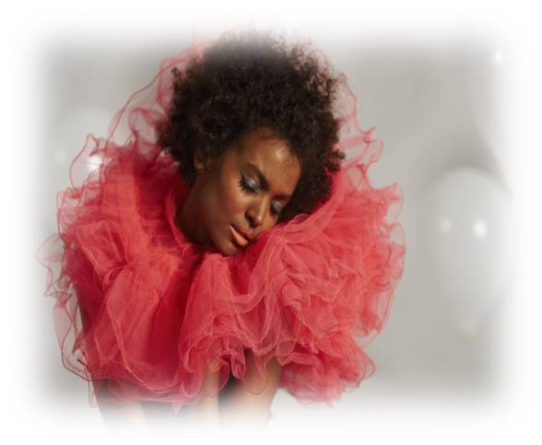
Cómeme. Estoy preparada…
y se fue. Ese día supe
que ALA me reservaba para
algo…y fue que encontré a una
tía mía que estaba casada
con un diplomático somalí
destinado en Londres y
pedí que me llevaran allí como
criada.
¡ Nunca antes había visto blancos !.

Slide 13
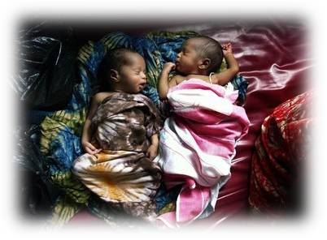
Me pregunta se cambiaría
algo de mi cuerpo ?
si mi piernas que están
arqueadas, pero no:
Las agradezco ,
Porque
son hijas de mi
malnutrición infantil y
ellas me recuerdan
quién soy.
La única hermosura
que valoro es la del alma.
Debemos dar gracias por
estar vivos…

Slide 14
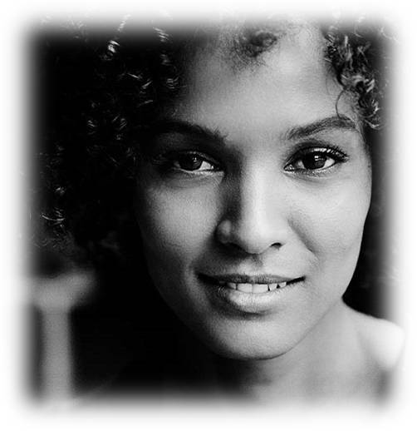
Hoy no me falta nada…
pero cuando veo el agua que se
va por el desagüe al
ducharme me
desespero.
¡ LO QUE HARÍAN EN EL
DESIERTO
CON CADA GOTA…!
Con el tiempo volví
a ver mi padre, le habían
robado su rebaño
y operado
de los ojos con un cuchillo
en el desierto :
Quedó ciego…

Slide 15
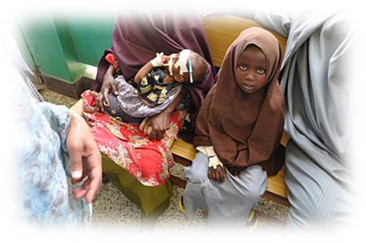
A aquel hombre tan
poderoso y fuerte lo vi
ahora frágil y
desvalido…
¡ Pero aún con la cabeza
Alta !.
Cuando nos despedimos
me confeso:
“ Tú eres como yo “.
Mi padre…
¡ estaba orgulloso de mí !
LLORÉ…
( estas fueron sus palabras en una entrevista realizada en Barcelona,
por Víctor Amela ,periodista, escritor. )

Slide 16
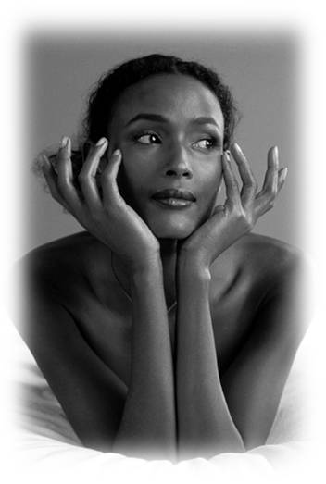
Waris Dirie se reencontró con su familia después de 22 años.
El viaje de regreso fue muy chocante. Atravesando el desierto,
quiso detenerse para recoger a una señora que caminaba con los pies ensangrentados.
El chofer respondió:
“No te preocupes, sólo es una mujer.”

Slide 17
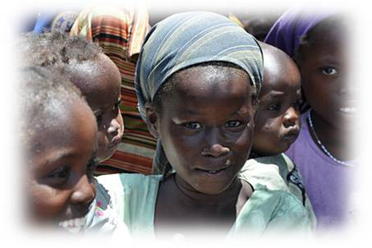
Como en un cuento de hadas,
Waris Dirie, se convirtió en una
de las
modelos más
solicitadas de la época.
Un día mientras fregaba
pisos
En una tienda,
Un fotógrafo la descubrió.Muy
Pronto,
su figura se paseaba
Entre París , Londres , Italia y
Nueva York.

Slide 18
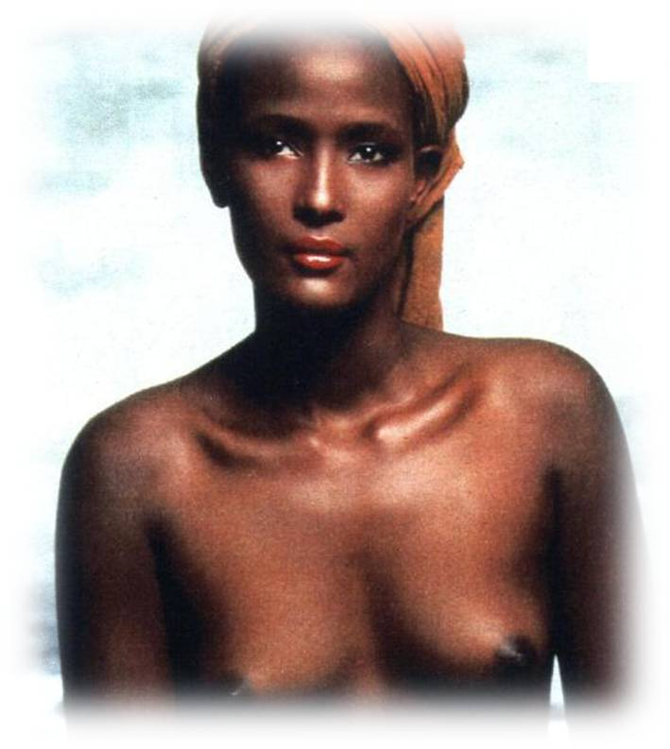
Waris Dirie dejó atrás las pasarelas, el cine y la moda.
Como Embajadora de Naciones Unidas,
recorrió África y
consiguió que 15 países penalicen la mutilación femenina.
Ha creado la fundación Desert Dawn
para luchar contra esta violencia.

Slide 19
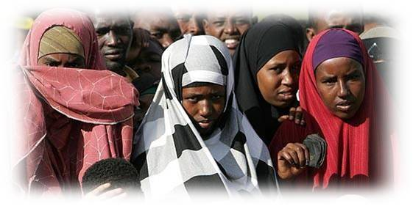
“A mi regreso de África, lo conté todo. A periodistas, en conferencias, en programas de televisión, como defensora de las seis mil niñas que, día a día, son mutiladas. Nada puede ser peor que orinar y menstruar por una abertura del tamaño de un guisante.”

Slide 20
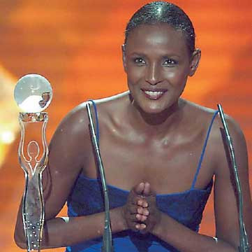
«No son víctimas. Ayudamos
a mujeres que
quieren mejorar
su vida y
que luchan por ello».
«No sé si existe algo llamado valor y no sé si yo lo tengo»
dice este 'Ave Fénix de ébano',
renacida varias veces
de sus cenizas.
«Quien se vea en mis circunstancias, hallará la fuerza para llegar al otro lado.

Slide 21
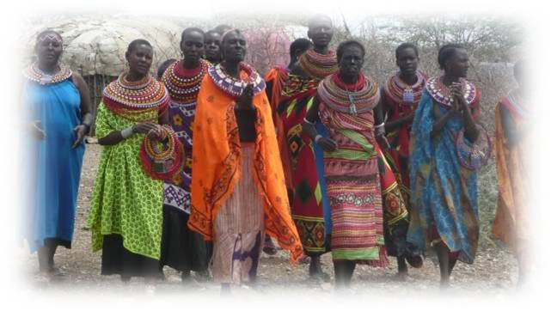
Es algo que hacen millones
de seres humanos cada día, y a los que queremos ayudar» propone Dirie.
«Mi modo de ayudar es ser como soy;
hacer lo que
hago cada día, convenciendo
a la gente de que
es posible cambiar»

Slide 22
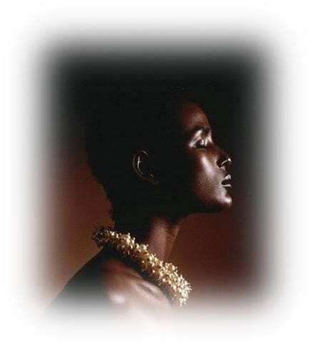
Dirie ha escrito varios libros sobre
su vida y recorre el mundo en una batalla
sin descanso
contra la ablación, pero asegura que,
hoy por hoy,
su única meta «es lograr la paz, el amor y
el respeto que siempre he buscado»,
uno valores que «exijo al mundo,
para mi y para todos»

Slide 23
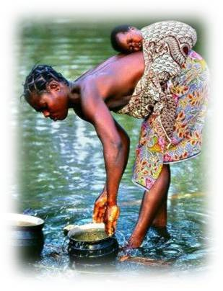
Sherry Hormann, dijo:
«Hice la película (basada en la novela original) porque soy mujer, madre y un ser humano.
Todos los humanos
compartimos haber
sido niños,
y los niños deberían estar a salvo del cualquier daño»
planteó Hormann,
que desde
la primera lectura del libro de Dirie colocó la «valentía»
de su autora «por encina de la tristeza».

Slide 24
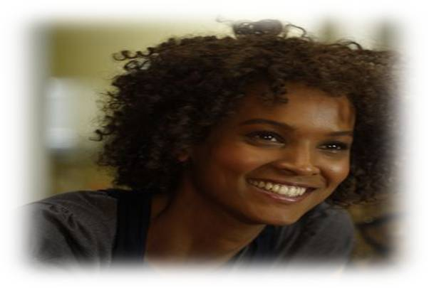
Hoy se dedica a su hijo ALEEKE
de 13 años y a su gente.
-CUESTA SOSTENERLE LA
MIRADA :
ES LA MIRADA OMNIPOTENTE DE
UN LEÓN -
Música : Elton John - Sacrifice

Slide 25



Accede a la sección que desees desde aquí:
Propia Creación
De la Red
Dedicatorias | Fechas Especiales | Graciosos
Historia y Arte | Lugares | Musicales
Naturaleza y Ciencias | Política | Reflexión
Religiosos | Románticos | Salud
Dedicatorias | Fechas Especiales | Graciosos
Historia y Arte | Lugares | Musicales
Naturaleza y Ciencias | Política | Reflexión
Religiosos | Románticos | Salud
Si deseas recibir pps periódicamente en tu correo electrónico subscríbete aquí:

